Slide 1
利伐沙班干混悬剂
国内首仿，全国独家
桂林南药股份有限公司

Slide 2

目录
PART 01 药品基本信息
PART 02 安全性
PART 03 有效性
PART 04 经济性
PART 05 创新性
PART 06 公平性

Slide 3
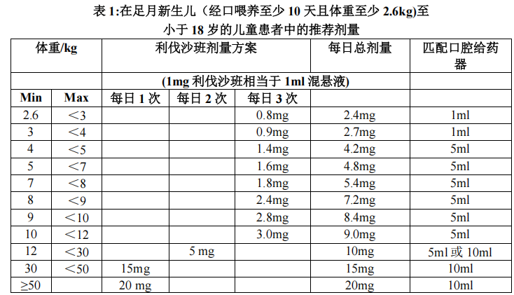
药品基本信息
申报目录类别 | 基本医保目录、商保创新药目录
药品通用名 | 利伐沙班干混悬剂 | 剂型 | 口服混悬剂 | 注册规格 | 51.7mg、103.4mg
药品注册分类 | 化学药品4类 | 是否为OTC药品 | 否 | 医保药品分类 | 血液和造血器官药>抗血栓形成药>直接Xa因子抑制剂
全球首次上市国家/上市时间 | 美国/2021年12月 |  | 医保代码 | 51.7mg：XB01AFL056X006010105206 103.4mg：XB01AFL056X006020105206
中国首次上市时间 | 2022年4月上市 |  | 中国上市情况 | 国产：1家，当前独家 上市持有人：桂林南药股份有限公司（生产单位：南京海纳制药有限公司）
适应症 | 用于足月新生儿、婴幼儿、儿童和18岁以下青少年静脉血栓栓塞症(VTE)患者经过初始非口服抗凝治疗至少5天后的VTE的治疗及预防VTE复发。
用法用量 | 给药途径：口服。制成口服混悬液后，可通过鼻饲管或胃饲管给药。 口服混悬液可与食物同服，也可以单独服用. 使用前加入非碳酸饮用水按配制说明制成混悬液，使最终浓度为 1mg/ml。每次利伐沙班给药应立即 摄入与年龄相宜的液体量，这也包括喂养量的液体。 开始治疗 ⚫ 足月新生儿至小于 6 个月的儿童患者 对于妊娠至少满 37 周时出生、体重≥2.6kg 且经口喂养至少 10 天的足月新生儿至小 6 月龄的儿童 患者，应在接受初始非口服抗凝治疗至少 5 天后开始利伐沙班治疗，根据体重调整利伐沙班干混悬剂量(见表 1)。 ⚫ 6 月龄至＜18 岁的儿童患者 6月龄至<18 岁儿童患者的利伐沙班治疗应在接受初始非口服抗凝治疗至少 5 天后开始。根据体重调 整利伐沙班给药剂量。(见表 1)。 疗程：除 2 岁以下有导管相关血栓形成的儿童之外的所有儿童，治疗应持续至少 3 个月。如临床需 要，可将治疗延长至 12 个月；2 岁以下有导管相关血栓形成的儿童，治疗应持续至少 1 个月。 如临床需要，可将治疗延长至 3 个月。

Slide 4
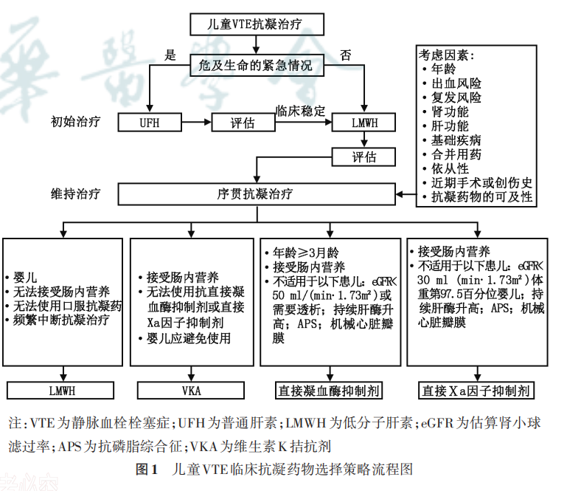
药品基本信息
所治疗疾病基本情况
静脉血栓栓塞（VTE）是高发血管疾病，普通人群年发病率 1～2/1000，易诱发致死性肺栓塞、血栓后综合征、导管功能障碍等并发症。
儿童 VTE 多继发于中心静脉置管、遗传性凝血疾病、先心病、肿瘤、外伤等危险因素，普通儿童年发病率 1～5/10 万^{[1]}；住院患儿发病率显著升高，达 30～58 / 10万^{[2]}，新生儿、青少年为高发人群。
依据 2024 年国家统计局人口数据，我国 0～14 岁人口 22240 万人，按发病率 5/10 万推算，国内患儿约 1.112 万人（理论推算）。
目前儿童静脉血栓栓塞症治疗采用与成人同样的治疗方案。成人静脉血栓栓塞症（VTE）常规处理由APTT剂量校正的普通肝素（UFH）静脉给药治疗、体重校正低分子量肝素（LMWH）皮下给药治疗或体重校正磺达肝素的皮下给药初始治疗与后续维生素K拮抗剂长期治疗组成。
儿童VTE的标准治疗流程及药物对比^{[2]}
药物分类 | 临床常用 药物（医保/上市时间）^{[3]} | 给药方式 | 说明书中是否明确儿童用法用量^{[3]} | 说明书中是否明确婴幼儿^{[3]} | 临床使用要求
LMWH (低分子肝素） | 肝素 低分子肝素 依诺肝素 | 静脉 |  |  | 无法使用口服抗凝药，启用；需密切监测药物蓄积
VKA （维生素K拮抗剂） | 华法林 | 口服 |  |  | 无法使用直接凝血酶抑制剂或直接Xa因子抑制剂，启用； 需每周 2 次监测凝血状态
直接凝血酶抑制剂 | 达比加群酯 | 口服 |  | 年龄≥3月龄 | 不适用于以下患儿eGFR<50ml/(min·1.73m²)
直接Xa因子抑制剂 | 利伐沙班 阿哌沙班 艾多沙班 | 口服 | 利伐沙班 | 利伐沙班 | 不适用于以下患儿eGFR<30ml/(min·1.73m²)，无需常规监测凝血状态
1.American Society of Hematology/International Society on Thrombosis and Haemostasis 2024 updated guidelines for treatment of venous thromboembolism in pediatric patients.blood advances。27 MAY 2025 • VOLUME 9, NUMBER 10
2.中华医学会儿科学分会血液学组。儿童静脉血栓栓塞症抗凝药物治疗专家共识 (2025)[J]. 中华儿科杂志，2025,63 (10).
3.药品说明书

Slide 5
药品基本信息
已上市的口服抗凝药物中，仅利伐沙班干混悬剂获批足月新生儿~18岁的全人群适应症，且具有精准的给药剂量说明
同治疗领域的口服抗凝药物对比（治疗周期6周~6个月）
通用名 | 药理分类 | 医保 分类 | 中国上市时间 | 说明书 儿童使用建议 | 儿童用法用量
华法林钠片 | 维生素K拮抗剂（VKA） | 甲类 | 1999年 | 在儿科患者中的最佳剂量、安全性和有效性尚不明确 | 未明确
达比加群酯胶囊 | 直接凝血酶抑制剂 | 乙类 | 2013年 | 不推荐本品用于18岁以下患者 | 无
利伐沙班片 | 直接Xa因子抑制剂 | 乙类 | 2014年 | 用于18岁以下且体重为30kg-50kg及50kg以上的儿童和青少年 | -体重 30-50 kg： 15 mg /次，每日一次 -体重≥50 kg：20 mg/次，每日一次
阿哌沙班片 |  | 乙类 | 2013年 | 无 | 无
甲苯磺酸艾多沙班片 |  | 乙类 | 2018年 | 无 | 无

Slide 6
药品基本信息
参照品建议及对比优势
参照品建议：利伐沙班片（Bayer AG）
选择理由：
1、药物主要成份相同，均含有利伐沙班。
2、适用患者群体相似：均可覆盖18岁以下儿童，体重30KG以上青少年。
3、我司利伐沙班干混选剂的参比制剂为Bayer AG的干混悬剂。
对比优势
通用名 | 优势 | 不足 | 规格 | 最小制剂单价 | 费用类型 | 金额（元）
利伐沙班干混悬剂 桂林南药股份有限公司 | 可以口服、配制后可鼻饲给药，方便重症和不便口服的患者 可覆盖更低龄的儿童和低体重青少年 | 无成人适应症 不建议用于出生时胎龄<37周、年龄<6个月、完全口服喂养时间<10天或体重<2.6公斤 | 51.7mg/10.3.4mg
利伐沙班片 Bayer AG | 覆盖人群广：可覆盖成人及18岁以下，且体重30kg以上的儿童和青少年 临床用药成熟 | 无针对30kg以下儿童的使用 不适用于吞咽困难的患者 | 15mg | 19.43元/片 （体重 30-50 kg： 15 mg /次，每日一次） | 日均费用 | 19.43

Slide 7
安全性
药品说明书收载的安全信息^{[1]}
国内外不良反应发生情况
不良反应
最常报告的见不良反应：出血
最常见报告的不良反应事件：鼻衄（4.5%）和胃肠道出血(3.8%)
不良反应列表：
常见：贫血、头晕，头痛、眼出血、低血压，血肿、鼻衄，咯血、牙龈出血，胃肠道出血，胃肠道和腹部疼痛，消化不良，恶心，便秘 ，腹泻,呕吐、转氨酶升高、肢体疼痛、泌尿生殖道出血，肾功能损害、发热 ，外周水肿，全身力量和精力下降（包括疲乏和乏力）、术后出血
偶见：血小板增多症，血小板减少症、过敏反应，敏性皮炎，血管性水肿和过敏性水肿、大脑出血和颅内出血，心动过速，口干、肝功能损害，胆红素增加，血碱性磷酸酶升高,GGT 增高、关节积血、感觉不适、LDH 增加、脂肪酶升高、淀粉酶升高
禁忌
对利伐沙班或任何辅料过敏的患者。有临床明显活动性出血的患者。具有大出血显著风险的病灶或病情。除了转换抗凝治疗，或给予维持中心静脉或动脉导管通畅所需剂量普通肝素（UFH) 的特殊情况之外，禁用任何其他抗凝剂的伴随治疗。伴有凝血异常和临床相关出血风险的肝病患者，包括达到 Child Pugh B 和C 级的肝硬化患者。孕妇及哺乳期妇女。
儿童患者
基于在出生至<18 的儿童患者中开展的 2 项Ⅱ期和 1 项Ⅲ期开放性阳性对照研究的安全性数据。儿童和青少年患者中的安全性特征与在成人中观察到的相似，且在各年龄亚组中保持一致
近三年国外对口服抗凝药药物安全警讯
新西兰、加拿大、澳大利亚、英国等国家药品不良反应警示，口服抗凝药的不良反应涉及情绪变化，脾破裂、异常子宫出血、肾损伤风险，使用的口服抗凝药包括利伐沙班。
未收集到针对利伐沙班的重大不良反应警告。
近三年国内不良反应监测中心、中国知网、维普数据库
国家药品不良反应中心监测，利伐沙班片无重大不良反应报告
文献报到的常见利伐沙班片不良反应：血尿酸和血肌酐水平异常升高,潜血、牙龈出血、皮下瘀斑、皮疹等
与目录内同类药品安全性对比
药品名称 | 安全性 | 对比结论
利伐沙班片 | 对于吞咽困难患者不适用 | 干混悬剂不良反应与片剂相近，但可管饲给药
达比加群酯胶囊 | 出血、胃肠道症状，中度肾功能受损的患者需要调整剂量 | 利伐沙班胃肠道不良反应更轻
华法林钠片 | 出血（由于治疗窗狭窄，其严重程度可能较高），组织坏死；钙化防御；急性肾损伤 | 利伐沙班出血风险更小，安全性更高

Slide 8
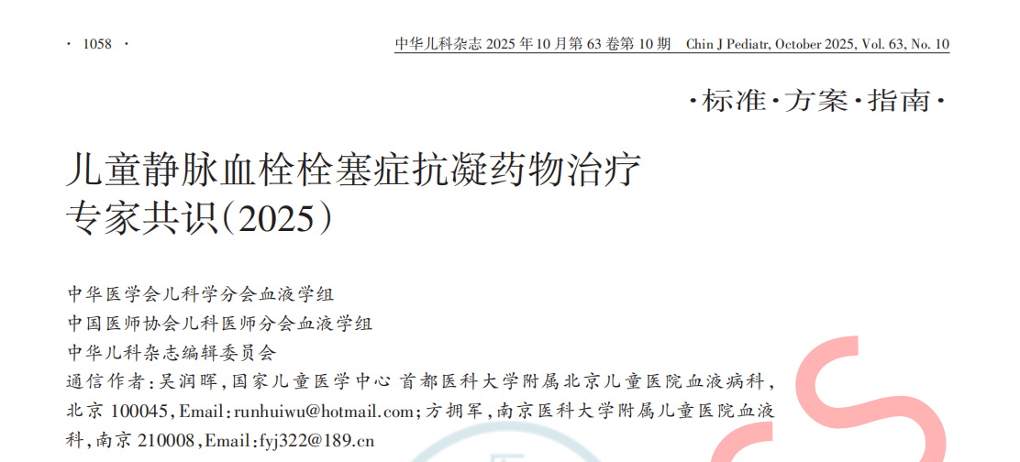
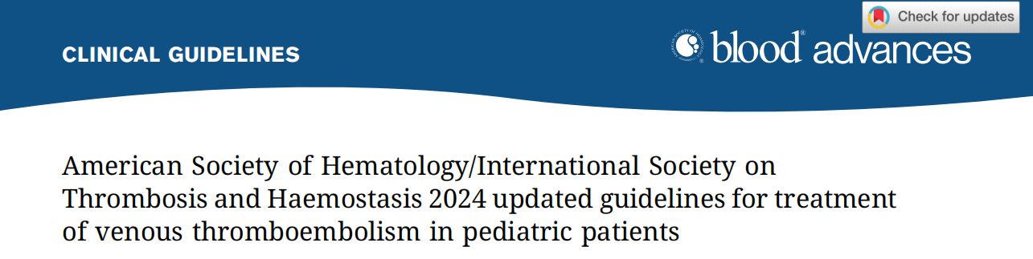
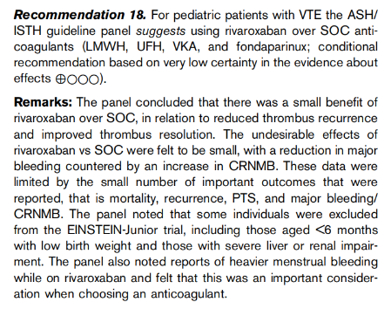
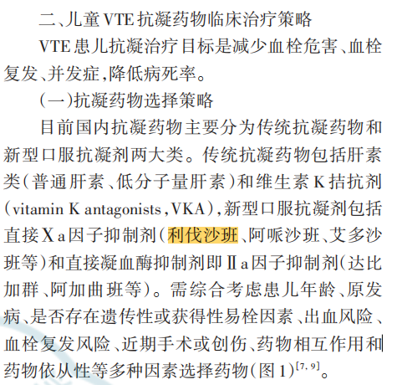
有效性
国内外指南/共识推荐
翻译：《2024ASH/ISTH指南：儿童患者静脉血栓栓塞症的治疗（更新版）》
建议18：对于患有 VTE 的儿科患者，ASH/ISTH指南专家组建议使用利伐沙班而非标准抗凝治疗方案（LMWH低分子肝素 、 UFH 普通肝素、 VKA维生素K拮抗剂 及磺达肝癸钠；该推荐为有条件建议，基于现有证据中关于其疗效的确信度极低[⊕ ]）
译文：专家组认为，与标准治疗方案（SOC）相比，利伐沙班在降低血栓复发率和促进血栓溶解方面具有轻微优势。利伐沙班相较于标准治疗方案的不良反应较小，其主要出血风险的降低被 CRNMB 风险的增加所抵消。这些数据受限于报告的重要结局指标数量较少，包括死亡率、复发率、术后并发症发生率（PTS）以及主要出血/ CRNMB 事件。专家组指出，爱因斯坦-朱尼尔试验中排除了部分受试者，包括胎龄<6个月、低出生体重
以及存在严重肝肾功能损害的患者；同时注意到有报道称使用利伐沙班期间可能出现月经过多现象，并认为这是选择抗凝药物时需重点考量的因素。
译文

Slide 9
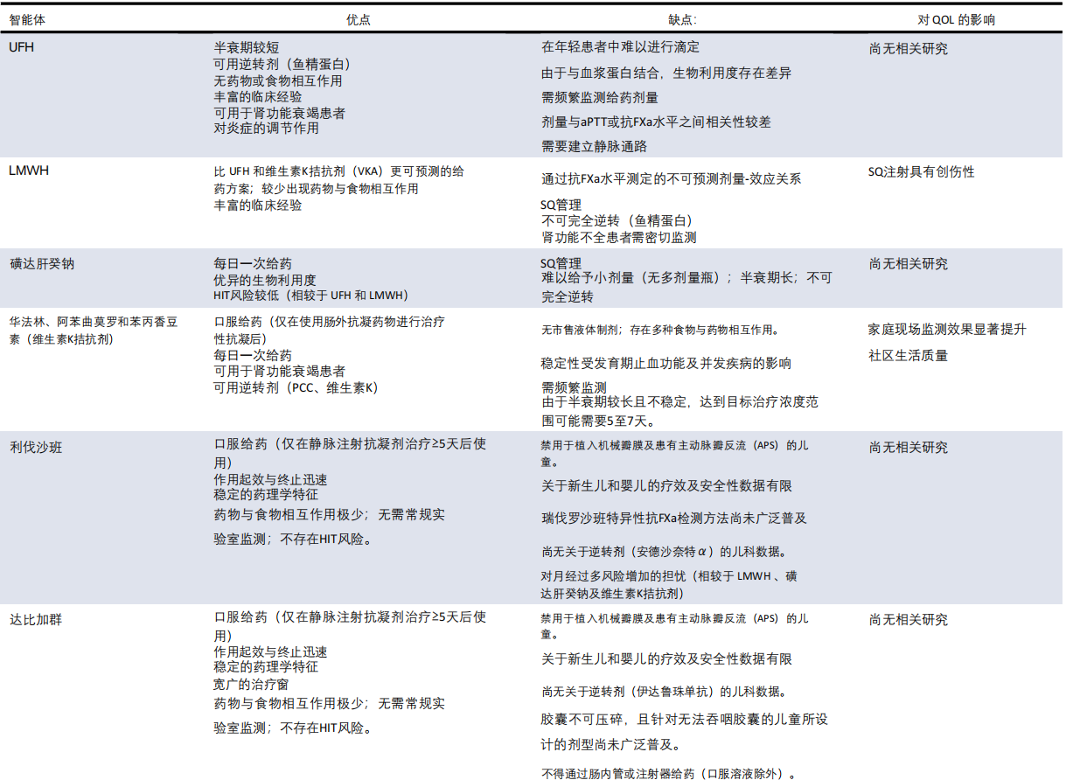
有效性
儿童抗凝药物的对比^{[2]}
（Einstein-Jr）III期：利伐沙班与标准抗凝药物治疗儿童急性静脉血栓栓塞症的比较：一项随机、对照、III期临床试验^{[1]}
设计：多中心、平行组、开放标签、随机研究，来自28个国家107家儿科医院的0至17岁急性静脉血栓栓塞确诊患儿（均已开始肝素化治疗）按2:1比例被分配接受两种治疗方案：体重调整后的利伐沙班（片剂或混悬液，剂量为20 mg等效剂量）或标准抗凝药物（肝素或转换为维生素K拮抗剂）。主要治疗期为3个月（对于2岁以下导管相关性静脉血栓栓塞患儿为1个月）。主要疗效终点为症状性复发性静脉血栓栓塞（采用意向治疗原则评估），主要安全性终点为重大或临床相关的非重大出血（针对接受≥1次给药的受试者评估）
结果：与标准抗凝药物相比，在接受利伐沙班治疗的335名儿
童中有4例（1%）、接受标准抗凝治疗的165名儿童中有5例（3%）出现症状性复发性静脉血栓栓塞（风险比[HR] 0·40,95% CI 0·11–1·41)。重复影像学检查表明，与标准抗凝药物相比，利伐沙班对血栓负荷具有更显著的改善作用（p=0.012）。
结论：使用体重调整剂量的利伐沙班片剂或混悬液治疗静脉血栓栓塞患儿，可同样显著降低复发风险、减轻血栓负荷，且未增加出血风险。
1.Male C, Lensing AWA, Palumbo JS, et al. Rivaroxaban compared with standard anticoagulants for the treatment of acute venous thromboembolism in children: a randomised, controlled, phase 3 trial[J]. Lancet Haematol, 2019, DOI:10.1016/S2352-3026(19)30219-4.
2.《2024ASH/ISTH指南：儿童患者静脉血栓栓塞症的治疗（更新版）》

Slide 10
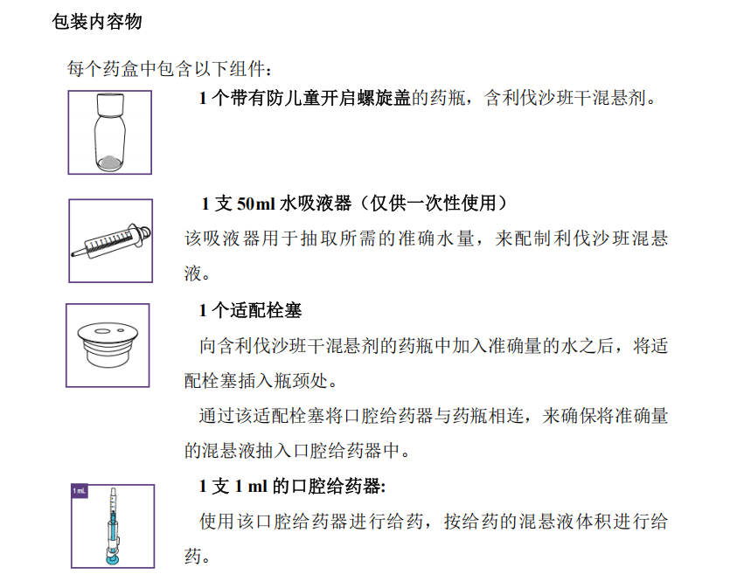
创新性
是否为自主知识产权的创新药 | 否
药品注册分类 | 化学药品4类
主要创新点 | 剂型创新，国内首仿：现有的常规抗凝治疗方法需要重复注射和/或定期监测患者的凝血状态，对儿童尤其是幼儿造成相当大的负担。而利伐沙班是国内获批专门针对儿童VTE预防及治疗的药物，无需注射和频繁监测的凝血状态，对儿童更友好。干混悬剂可覆盖体重<30kg的青少年、婴幼儿，扩大口服抗凝药物适应人群范围，弥补现有目录内药品不足。
剂型创新
利伐沙班干混悬剂包装内容物（103.4mg）
片剂到干混悬剂，不仅是生产工艺技术创新，同时包装材料的创新，利伐沙班干混悬剂配有 1ml、5ml 或 10ml 的口腔给药器及适配栓塞，确保儿童的精准用药
覆盖目前其他口服抗凝药不能覆盖到的体重<30kg的青少年、婴幼儿
辅料配方差异
辅料中奶油香精赋予药品奶香的口感；三氯蔗糖无糖配方专用：体内几乎不代谢、零热量、不升血糖。片剂无上述辅料，口感不及干混悬剂

Slide 11
公平性（一）
一、疾病负担与未被满足的需求
儿童VTE，特别是低龄低体重的儿童，无口服抗凝药可用，长期依赖注射。传统的肝素类+华法林治疗方案需反复穿刺，频繁监测INR，出血风险高，依从性差。利伐沙班干混悬剂是国内唯一获批儿童VTE适应症的口服抗凝药，无需注射和常规监测，填补儿童专用抗凝药剂型不全的空白，减少反复住院和检查频次，减轻医保基金负担
干混悬剂配液后，可管饲或者鼻饲给药，适合吞咽困难人群。
二、医保公平性，符合“保基本、惠民生、促公平”导向
聚焦特殊人群，体现医保倾斜性公平：符合国家医保目录调整优先支持儿童药、罕见病药、老年慢病用药的政策导向。
价格与支付公平：本品为仿制药，仿制药上市可显著降低价格，提高可及性。同通用名（利伐沙班）片剂已纳入医保，干混悬剂纳入医保，补全儿童用药剂型，避免“同药不同剂型不同待遇”的不公平性。
区域公平：干混悬剂不超过30℃储藏，无需冷链，给药简单，适配基层医疗、偏远地区、家庭护理场景。
疗效公平性：中国、美国儿童抗凝指南一致推荐，疗效公平性可及。
三、剂弥补目录短板
剂型填补目前口服抗凝药的剂型空白：达比加群酯胶囊、利伐沙班片虽已经纳入医保，但不适用于低龄低体重儿童、吞咽困难和管饲人群，导致此类患者“有药可用但剂型不可用”，形成用药不公平。华法林钠片说明书中无儿童适应症，且治疗窗窄，需要每周2次监测INR值，增加医保基金负担。干混悬剂实现特殊人群用药，获得与成人同等的治疗。
四、降低临床管理难度
干混悬剂加水即配，配液后可存放15天，无需特殊操作，无需医疗监护，居家即可给药，可减少就医频次，降低交通与时间成本，避免传统治疗方案穿刺痛苦，显著提升低收入、偏远地区、行动不便患者的用药，提高治疗依从性。
儿童VTE患者治疗依从性提高，可以减少血栓复发与出血，降低住院、ICU、长期康复费用，减轻患者家庭与医保基金负担，降低VTE患者临床管理难度。

